Slide 1
Создание возможностей для молодежи с инвалидностью через инклюзивное образование взрослых
Саида Иноятова
Лига женщин-инвалидов «Иштирок»
Ташкент , 2024

Slide 2
Таджикистан. Опыт проекта: «Продвижение социальных перемен и инклюзивного образования (INCLUSION)
Сессия 1: Инклюзивность и равенство в образовании

Slide 3
Введение
Основная цель проекта: содействие инклюзивному образованию и социальной адаптации молодежи с инвалидностью.
География реализации: Душанбе, Рашт, Пенджикент.

Slide 4
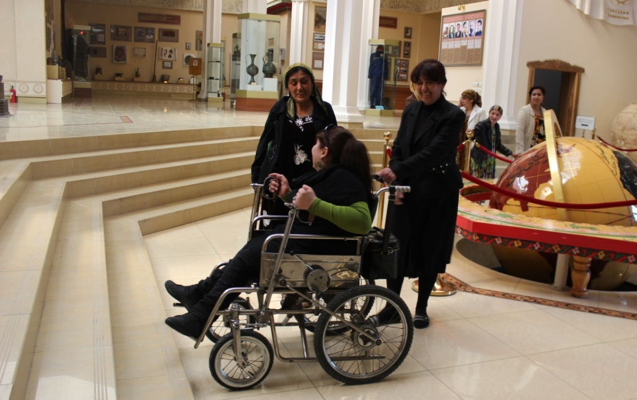
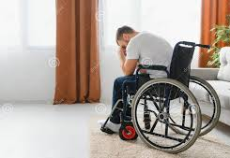
Проблемы, с которыми сталкиваются молодежь с инвалидностью
Физические барьеры: недостаток доступной инфраструктуры, сложности в образовании.
Отношенческие барьеры: стигматизация и предвзятость.
Изоляция: ограниченность социальных контактов и возможностей.

Slide 5
Что такое инклюзия?

Slide 6
Что такое инклюзия?
Определение: Инклюзия — процесс создания равных условий для участия всех людей в общественной жизни.
Значение:
Создание равных возможностей для обучения, труда и социальной интеграции.
Снижение стереотипов и повышение социальной сплоченности.
Инклюзивное образование взрослых — важный элемент на протяжении всей жизни.
Помогает развивать профессиональные и социальные навыки.
Адаптированные программы учитывают особенности людей с инвалидностью.
Роль в обществе:
Содействие личностному развитию.
Укрепление экономики и социальной сплоченности

Slide 7
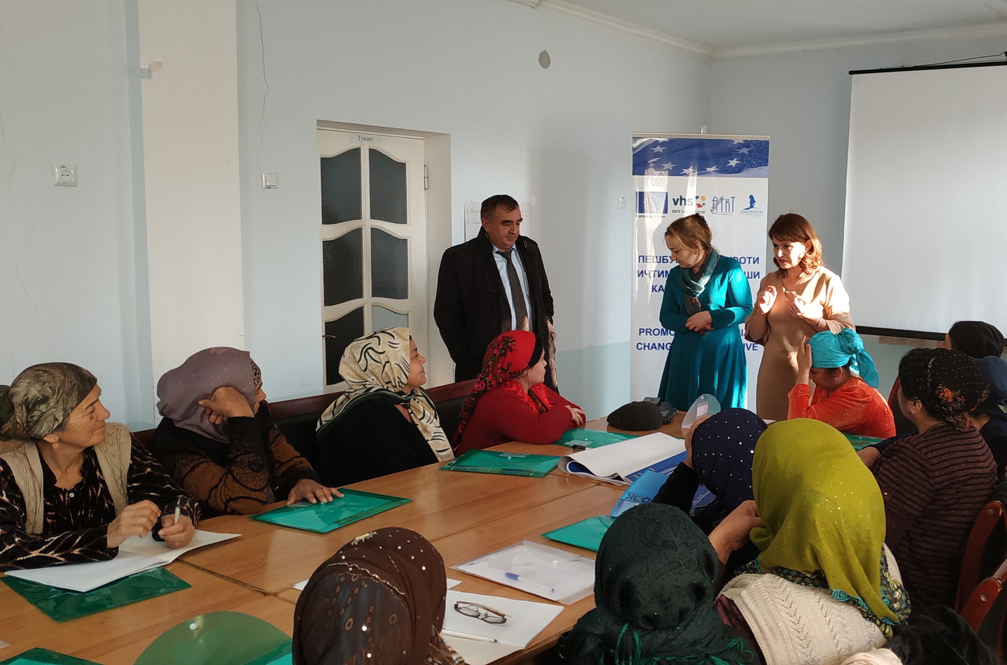
Опыт проекта «INCLUSION»
1. Создание социальных приемных
Открыты 3 приемные в Душанбе, Раште и Пенджикенте.
Более 400 молодых людей с инвалидностью получили консультации.
2. Профессиональное обучение и сопровождение
Информационные сессии для родителей и молодежи.
6 сессий охватили более 100 человек.

Slide 8
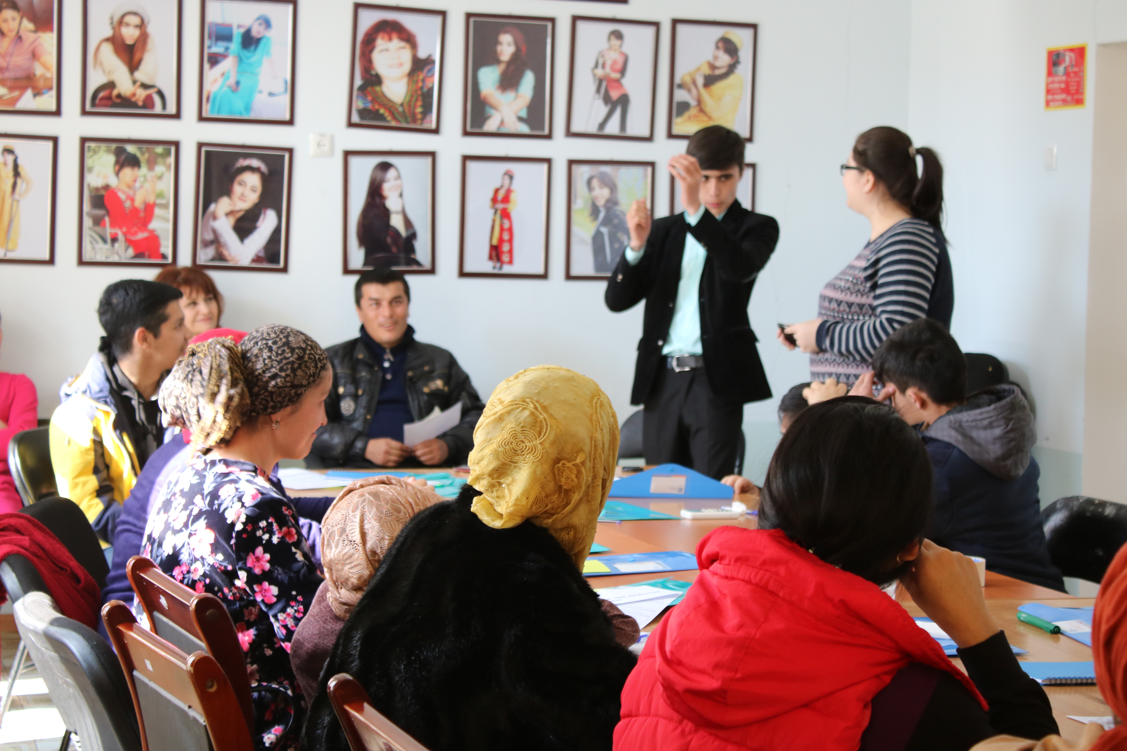
Достижения проекта (продолжение)
3. Интенсивное базовое образование
Разработана 72-часовая программа для молодежи с ЛСИ.
Участники улучшили навыки грамотности, счета и жизненные компетенции.
4. Обучение тренеров
Подготовлено 17 тренеров с инвалидностью.
Проведено 18 тренингов для более 100 молодых людей.

Slide 9
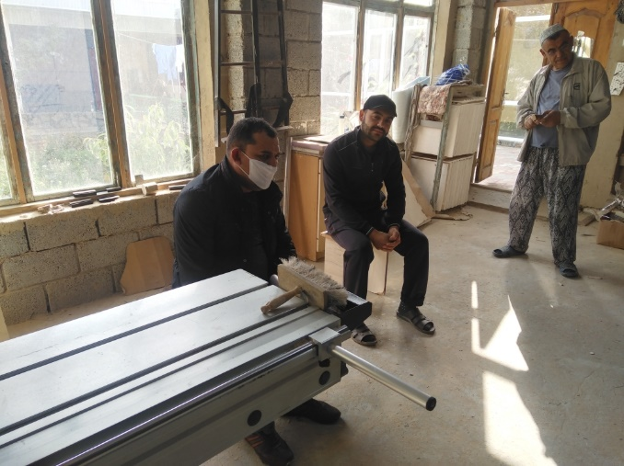
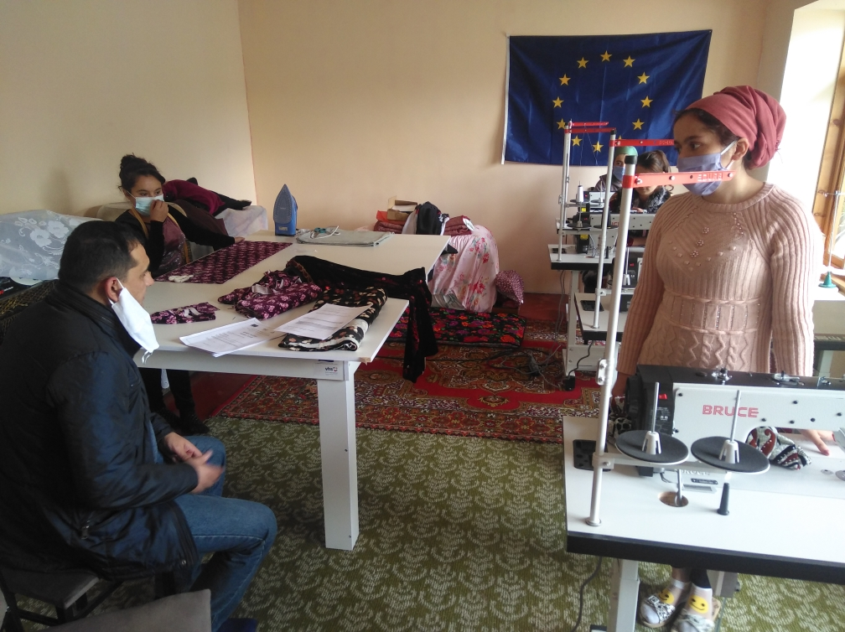
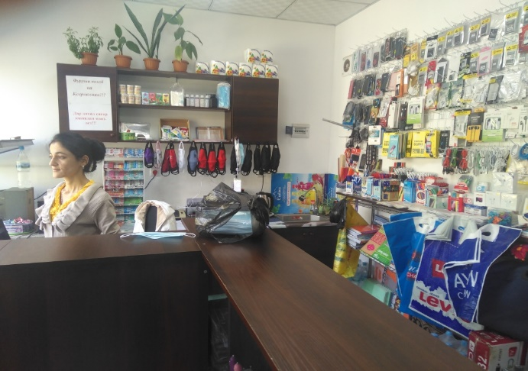
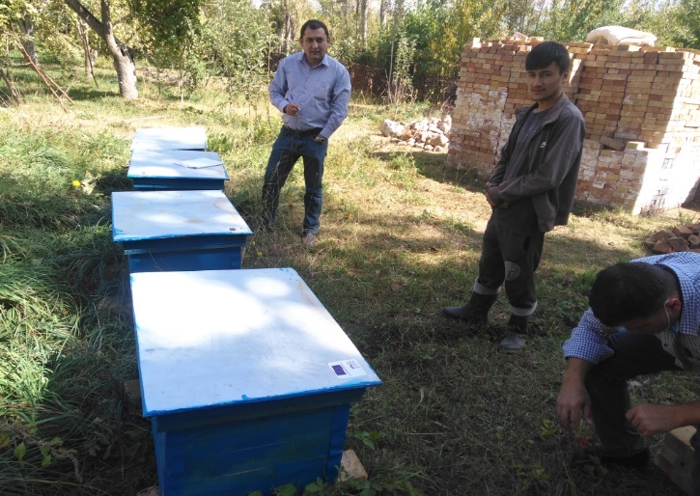
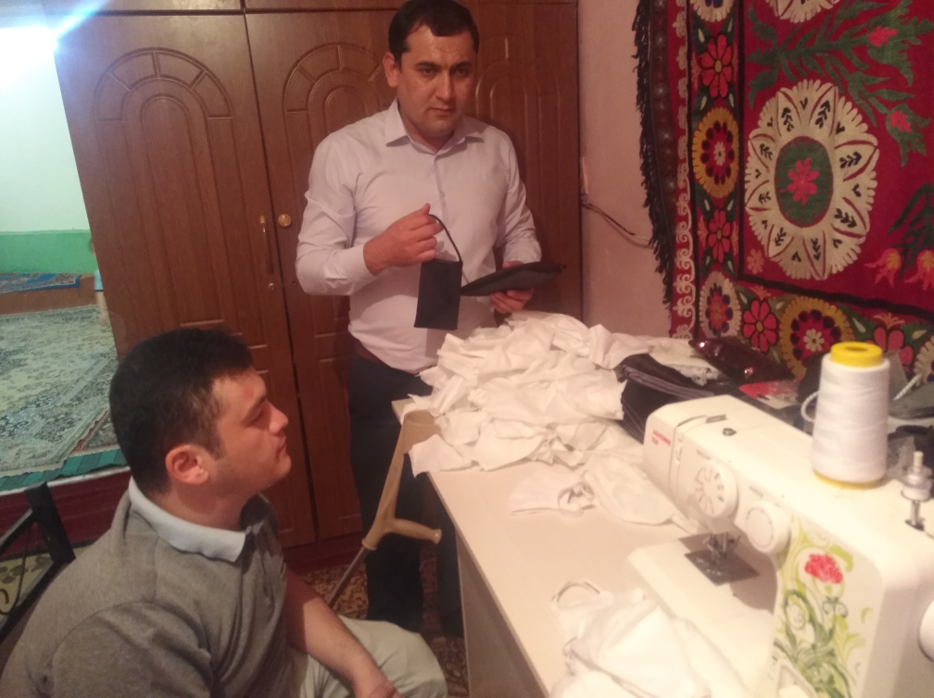
Достижения проекта (продолжение)
5. Курсы по малому бизнесу и грантовая программа
Проведены 3 курса по бизнес-планированию.
19 участников получили гранты до 2000 евро.
6. Обзор доступной среды
Проведен мониторинг 36 филиалов ЦОВТ.
3 центра адаптированы для обучения ЛСИ.

Slide 10
Заключение
Проект «INCLUSION» стал успешной моделью для продвижения инклюзии.
Особое внимание уделено: Инклюзивному образованию взрослых b Созданию возможностей для социальной интеграции.
Важность консолидации усилий:
успешная реализация инклюзивных программ требует усилий различных сторон: государственных органов, ОГО, партнеров, а также самих людей с инвалидностью.
важно продолжать работать вместе для создания инклюзивных общественных структур, которые обеспечат равные возможности для всех.

Slide 11
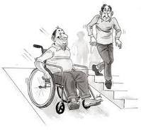
СПАСИБО ЗА ВНИМАНИЕ!

